Slide 1

A tanácsadás alapelvei
Leadership Certification Course
Level 2
General Conference Women’s Ministries

Slide 2

A körülmények megteremtése
Nagyon fontos, hogy meghitt/ bizalomteljes hangulat legyen
Szükséges az érzelmi és fizikai biztonságnak az érzése
Az egyszerűség elfogadható, de a kényelem szükséges
Úgy helyezzük el a székeket, hogy a személy maga választhasson hova akar ülni.
Megjelenésed legyen nyugodt, kellemes és készséges.

Slide 3

Alapvető Tanácsadási Módszerek
Pszichoanalítikus terápia
Adlerián terápia
Exisztenciális terápia
Személyközpontú terápia
Gestalt terápia
Tranzakció Analizís
Viselkedésterápia
Racionális- emocionális terápia
Valóságterápia

Slide 4
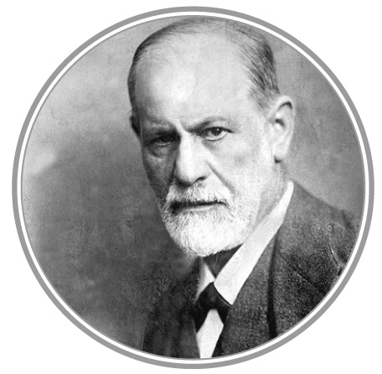
Pszichoanalitikus Terápia
Sigmund Freud-tól ered
Az elmélet szerint a viselkedést olyan konfliktusok és motivációk befolyásolják, amelyek nem tudatosak
A korai fejlődés fontosságát hangsúlyozza

Slide 5
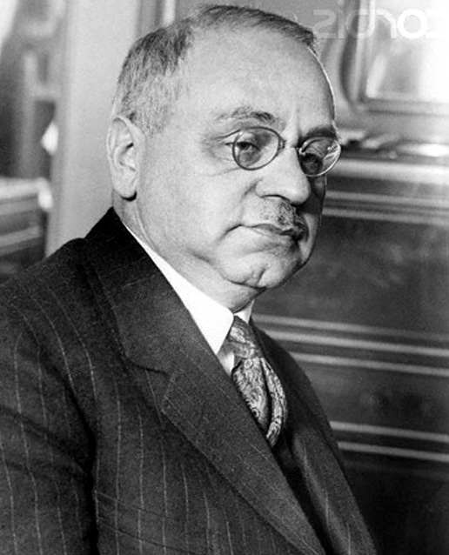
Adlerián Terápia
Alfred Adler nem értett egyet Freud teóriájával
Freudhoz hasonlóan, Adler hitt abban, hogy az első 6 év befolyásolja az egyén életét.
Társadalmi késztetések által motivált emberek

Slide 6

Exisztenciális Terápia
Ez a szemléletmód arra vezet, hogy gondolkodjunk és döntést hozzunk
Az emberi körülmények milyenségére koncentrál
Minden egyén személyiségét egyedinek tekinti
Az egyén önképe gyerekkorban fejlődik ki

Slide 7

Személy-központú Terápia
Megalapítója Carl Rogers
Azt tárgyalja, hogy az emberek hogyan jutnak hatalomhoz, hogyan osztják meg azt vagy adják át az irányítást másoknak
A nem–direktív tanácsadást fejlesztette ki.
Alapvető technikák – Aktív hallgatás, reflektálás az érzelmeken, tisztázás, és „jelen lenni” a kliens számára.

Slide 8


Gestalt Terápia
Frederick S. Perls-től ered ez a megközelítés
Kihangsúlyozza, hogy ez embereknek meg kell találniuk saját útjukat az életben és el kell fogadniuk személyes felelősségüket.
Nagy hangsúlyt kapnak a múltbeli rendezetlen helyzetek
A cselekvést és a megtapasztalást helyezi előtérbe

Slide 9

Tranzakcióanalízis (TA)
Eric Berne alapozta meg a teóriát
A kliens által hozott felelősségvállalásra és közös szerződésre fokuszál.
Alapvető filozófiája, hogy a kliens rendelkezik a potenciális választási lehetőséggel

Slide 10

Racionális-Emotív Terápia
Albert Ellis-tól ered az elmélet
Azon a feltételezésen alapszik, hogy az emberek a racionális és az irracionális gondolkodás képességével születtek.
Hangsúlyozza a gondolkodást, elbírálást, döntést és cselekvést
Alátámasztja, hogy az emberek meg tudják változtatni viselkedésüket.

Slide 11

Viselkedésterápia
A legjobban tanulmányozott és legjobban elterjedt tanácsadási módszer
Gyakran használt kifejezések – viselkedés változás, viselkedésterápia
A terapeuták tanárként vagy trénerként lépnek fel.

Slide 12

Realitás terápia
William Glasser alkotta meg
A jelenre fokuszál és a személy erejére.
Feltételezi, hogy mi választjuk ki viselkedési formánkat és felelősek vagyunk érte, úgy ahogy a gondolatainkért és az érzéseinkért is.
Szerződések használata a viselkedésváltozás érdekében.

Slide 13

A kliens
Stratégiák a vonakodó kliensek számára:
Nem szabad elhinned, hogy a vonakodás célpontja vagy
Mutass magabiztosságot és ne engedd magad megfélemlíteni
Ne helyezd figyelmen kívül a kliens érzéseit

Slide 14
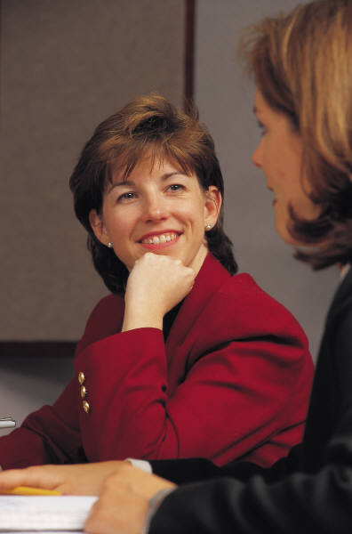
A tanácsadó profilja
Legyen identitásod
Értékeld azt az értéket, amellyel Isten megajándékozott
Légy nyitott a változásra
Fejleszd ki a saját tanácsadási stílusodat
Légy nyitott, őszinte, és becsületes
Fejleszd a humorérzékedet
Légy elfogadó az emberek kultúrájával kapcsolatban

Slide 15

Légy optimista
Élvezd az életet
Érző lélekkel közelíts meg másokat
Megbízhatóságodnak legyen jó hírneve
Fordulj érzékenyen az emberi kapcsolatokhoz
Legyen objektív hozzáállásod
Ne próbálj megreformálni senkit sem szenvedélyes módon

Slide 16

Légy természetes
Éreztesd, hogy megbízol az emberekben és bízol a fejlődési képességükben
Légy jó hallgató
Vedd észre a határokat
Engedd, hogy Isten vezessen

Slide 17

A tanácsadás típusai
Támogató tanácsadás
Konfrontációs tanácsadás
Nevelési tanácsadás
Preventív tanácsadás
Lelki tanácsadás
Informális tanácsadás

Slide 18

Tanácsadási akcióterv
Határozd meg a problémát
Tűzd ki a célokat
Viselkedés változás

Slide 19

Etikai kérdések a tanácsadásban
Elengedhetetlenül fontos, hogy a tanácsadó szigorú figyelmet fordítson az etikai kérdések betartására
Az etika a tanácsadásban jelenlévő jó és helytelen gyakorlatokra vonatkozik

Slide 20

Etikai kérdések
A kliens jogai
Jog a tájékoztatásra és az ezen alapuló döntéshozatalra
A kiskorúak jogai
A figyelmeztetés és védelem kötelessége

Slide 21

A klienssel ápolt szociális és személyes kapcsolatok
Hogyan tud egy tanácsadó kiegyensúlyozott baráti kapcsolatot fenntartani egy klienssel?
„Kettős kapcsolat”
Óvakodj a kizsákmányolástól

Slide 22






A kliens megérintése
Néhány javaslat az érintéssel kapcsolatban:
Abban az esetben, amikor szociálisan és érzelmileg fejletlen klienseket tanácsolunk.
Amikor krízis helyzetet átélt kliensről van szó pl. gyász vagy trauma
Amikor általános érzelmi támogatást akarunk nyújtani.
Amikor köszöntjük a találkozáskor vagy távozáskor.

Slide 23

Mi a helyzet az öngyilkosságot fontoló kliensekkel?
Megszabadulnak a féltve őrzött tárgyaiktól
Öngyilkossági tervek készítése és azok említése
Előző öngyilkossági kísérletek vagy erre utaló jelek
A reménytelenség kifejezése : „Rajtam senki sem tud segíteni!”
Megjegyzések, amelyek arról árulkodnak, hogy a család és a barátok számára nem fognak hiányozni.
Hirtelen pozitív viselkedés változás egy depressziós időszak után.

Slide 24

Mit tegyünk, amikor a kliens öngyilkossággal fenyeget?
Vegyünk el a klienstől minden fegyverre szolgáló tárgyat, amellyel kárt tehet magában.
Rendszeresebb tanácsadási alkalmakat javasoljunk.
Találjunk egy módot arra, hogy a kliens gyakran fel tudjon hívni a tanácsadási alkalmak között, hogy az érzelmi világát felügyelet alatt tudjuk tartani.
Serkentsük a klienst arra, hogy kérjen orvosi segítséget vagy kórházi ellátást.
Ne becsüljük le az ima erejét!

Slide 25

Titok tartás
Körülmények a titoktartás megszegésére :
Amikor a kliens veszélybe sodorja magát
Amikor tanácsadó azt észleli, hogy a 16 év alatti kliens erőszak vagy más bűncselekmény áldozatává vált.
Amikor a tanácsadó látja, hogy a kliensnek korházi ellátásra van szüksége
Amikor az ügy bírósági tárgyalás elé kerül

Slide 26

TANÁCSADÁS
Lépésről lépésre

Slide 27

Összefoglalás
A keresztény tanácsadás egy szolgálat
A keresztény tanácsadók egyediek
A keresztény tanácsadók úgy tekintenek a klienseikre, mint olyan lelkekre, akiket szeretnének megmenteni Isten országa számára

